Slide 1
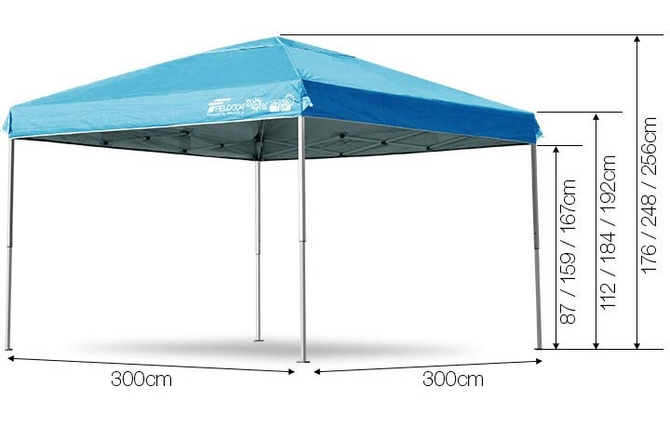
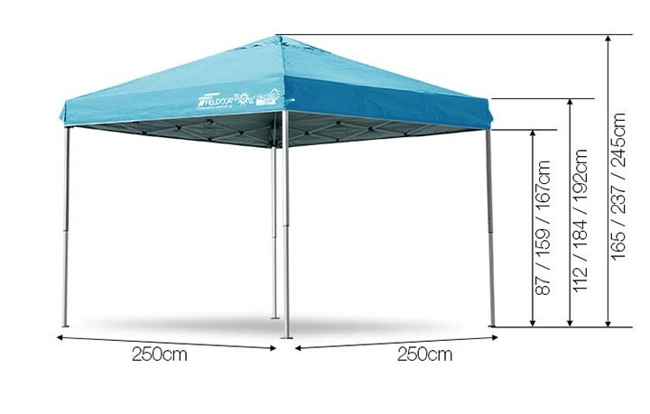
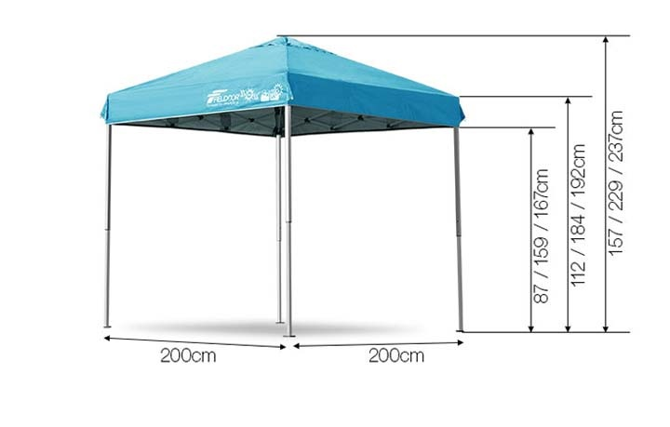
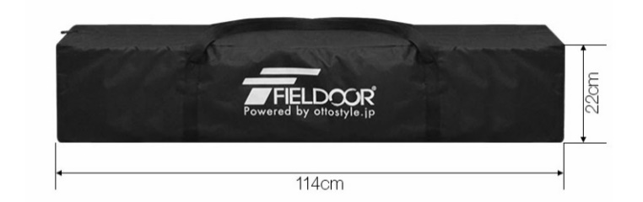
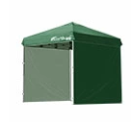

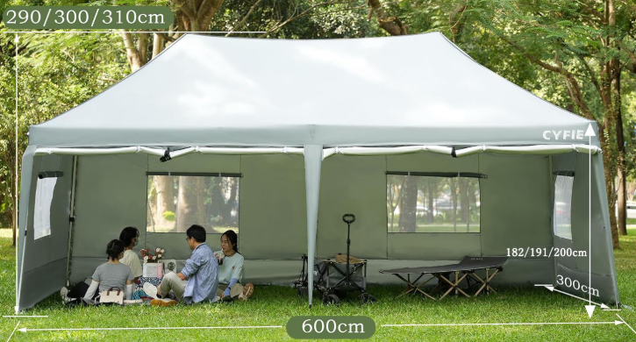
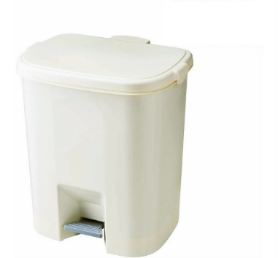
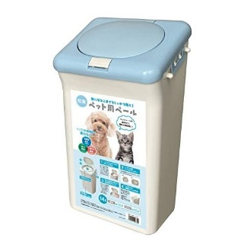
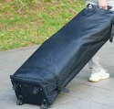
一時飼育場所設定用資機材 ※ 写真はイメージです （必ずしも同一の製品とは限りません）
１.3.5 ワンタッチタープテント①②③
センターロック式サイドフレーム強化版（スチール）サイドシート2枚付
＋ オプション：ウエイト（5kg）×4枚、サイドシート1枚 （2.4.6専用グランドシート：別途希望可 ）
・一時飼育場所雨除け用
１：（３ｍ×3m）
３：（2.5m×2.5m）
5： （２ｍ×２m）
（折りたたみ時：各サイズ共通）
（サイドシート展開時）
※ ４枚付で購入
※ 高さは3段階で調整可能
2.4.6
専用グランドシート
※ 折りたたみ時
（参考商品URL）https://fieldoor.com/tarp/tarptentsteelstrong/
7 ワンタッチタープテント④（3m×6m）
8.9 消臭機能付ごみ箱（ペール缶）
・一時飼育場所雨除け用
7 T-WORLD 防臭おむつペール 25L
・容量：約25L
•推奨袋サイズ：30L
・一時飼育場所用ごみ箱
8 T-WORLD ゴミ箱 防臭ペット用ペール 14L
窓あり、全面を横幕で覆うこと可（開閉はファスナー）
・容量：約14L
•推奨袋サイズ：20L
・UVカット生地使用（UPF50+）
•耐水圧：1500mm
・大雨時の使用は非推奨
・強雨時の長時間使用は非推奨
・一時飼育場所用ごみ箱
（参考商品URL）https://item.rakuten.co.jp/chacha1/cha-lp-l036/

Slide 2
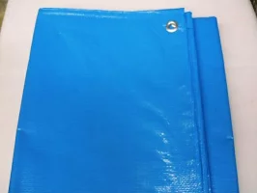
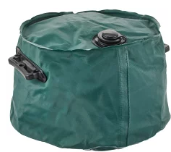
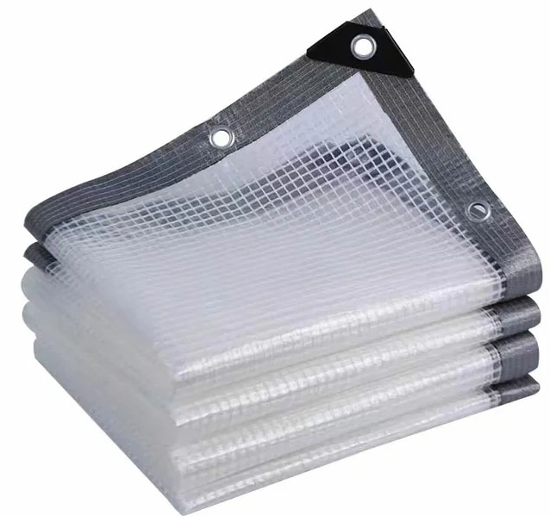
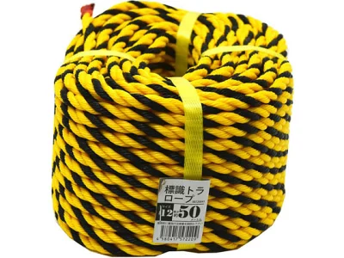
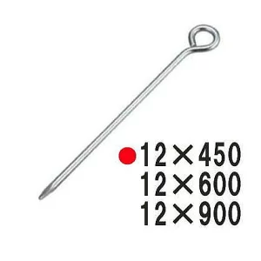
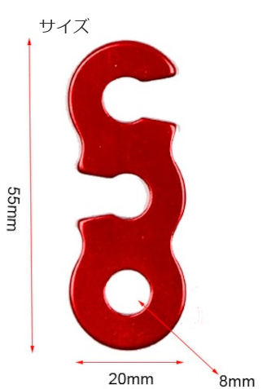
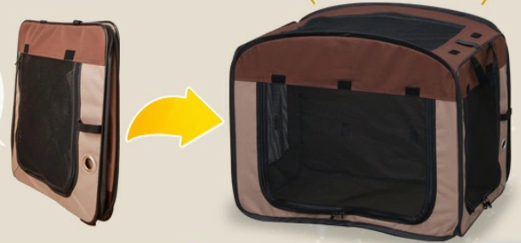
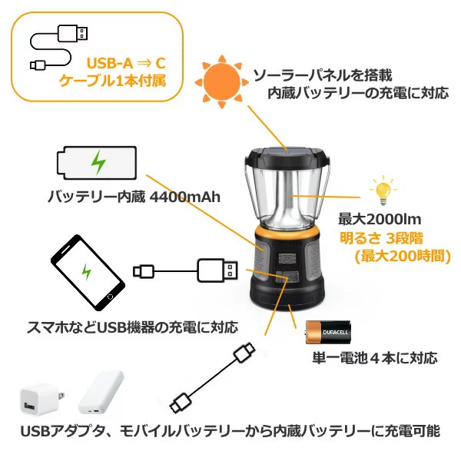
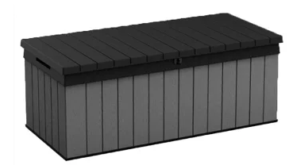
一時飼育場所設定用資機材 ※ 写真はイメージです （必ずしも同一の製品とは限りません）
10～13 ブルーシート
14 マルチウェイト（注水式）
・雨除け、仕切り、テントサイドシート等
・シート等の重し
・サイズは4種類
・国産指定
・ハトメあり
・重さ（約）150g/㎡
・6リットル
・写真はイメージです
15.16 雨除けビニールシート①②
・一時飼育場所雨除け用等
・サイズは2種類
・ボタンホール付
・半透明、メッシュ構造
・紫外線遮断
・自然光取り入れ
・保温・保湿効果あり
17 トラロープ
・人との動線区分用等
・サイズは1種類
・太さ：8mm
・長さ：50m
18.19 丸形ロープ止め①②
20 ロープテンショナー
・人との動線区分用等
・長さは2サイズ
（45cmと60cm）
・ユニクロメッキ
・20本セット
・人との動線区分用等
・サイズは1種類
・ロープの太さ（推奨）
：6-9mm
22～24 ペット用ソフトケージ
・一時飼育場所配備用（予備）
21 ランタン
・一時飼育場所用照明
（折りたたみ時）
25 物置（ベンチストッカー）
・ペット用資機材保管専用
・設置にあたっては、拠点関係者とよく調整してください。
・上開き、施錠には別途南京錠等が必要
・平常時は、ベンチとして活用することができます。
・組立は30分～1時間程度（1人～2人で可）

